Slide 1


化学 广东
第三章 金属及其化合物
排查落实练六 铁、铜及其化合物

Slide 2
一、重要方程式的书写
铁、铜及其化合物
二、值得强化记忆的实验现象
三、简答类语言规范再落实

Slide 3
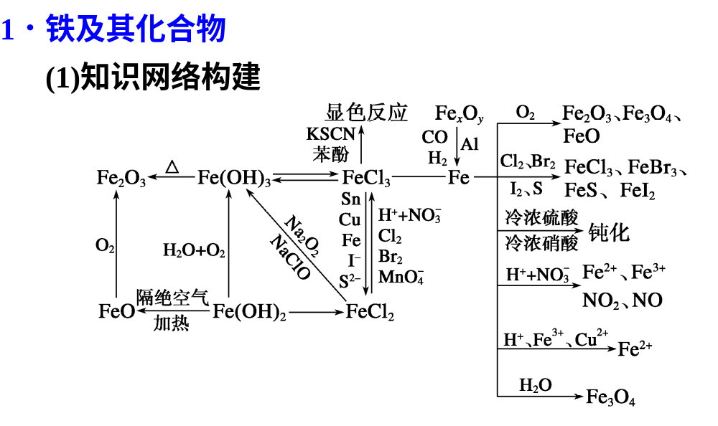
一、重要方程式的书写

Slide 4
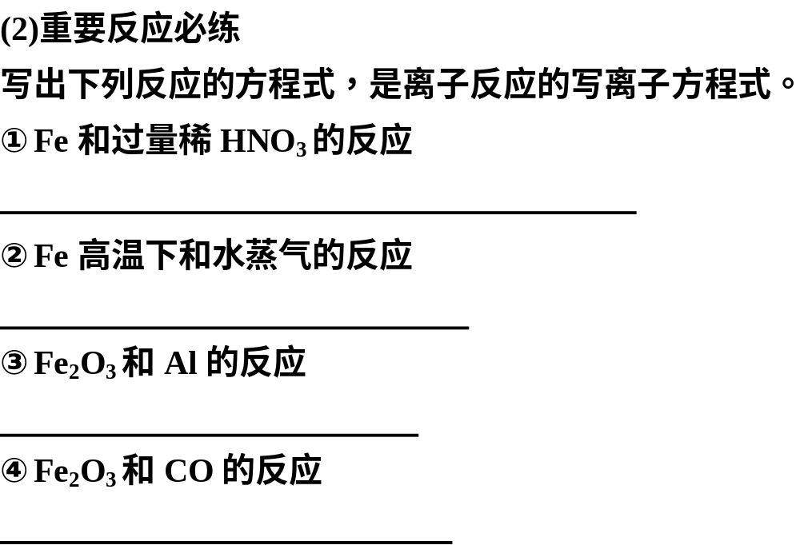
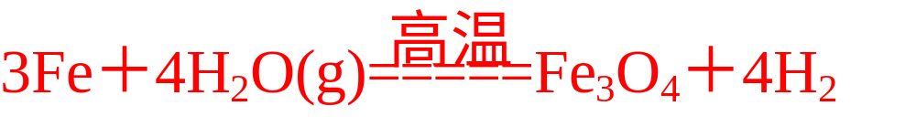
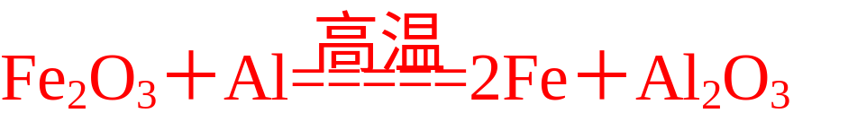
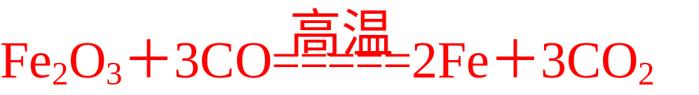

Slide 5
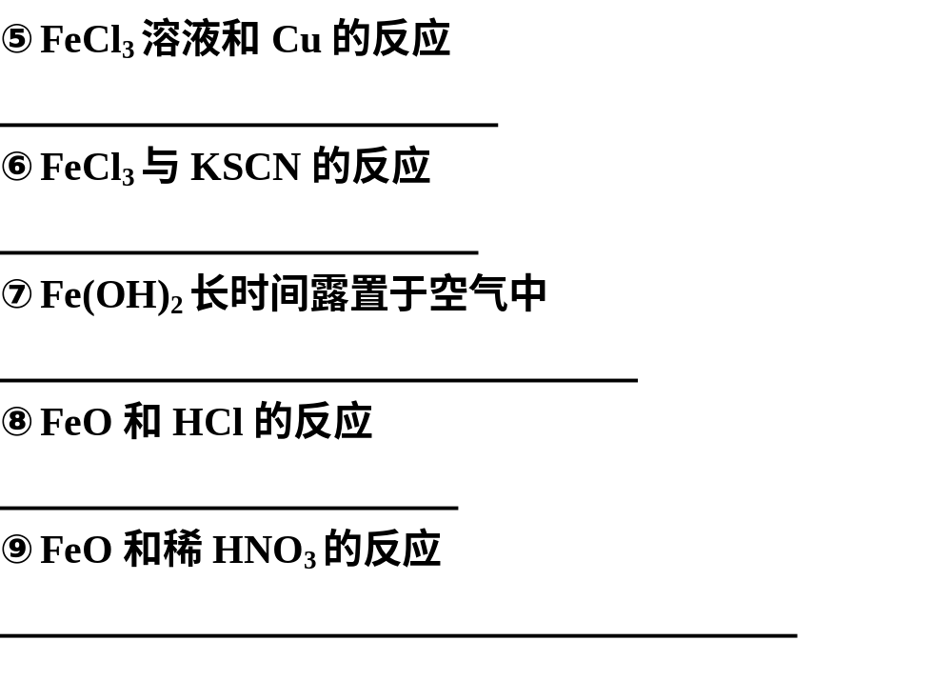
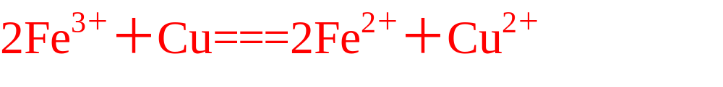
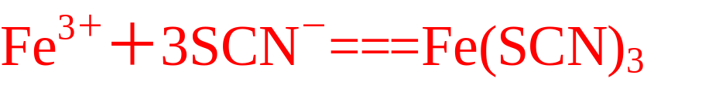
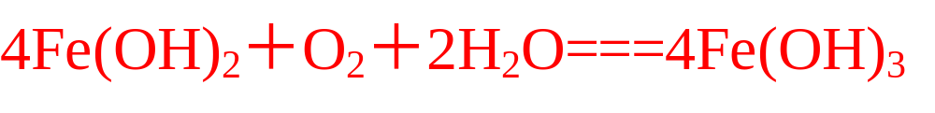
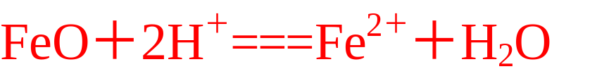

Slide 6
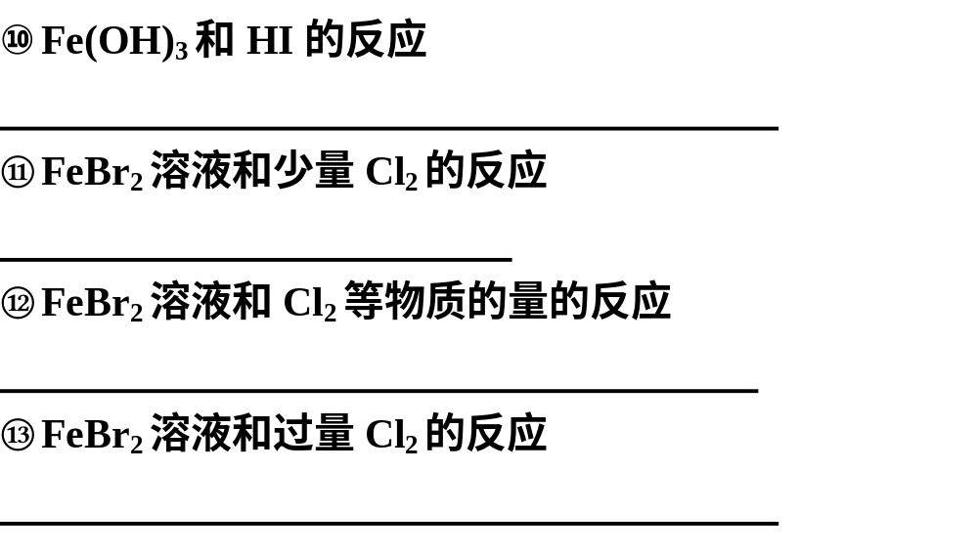
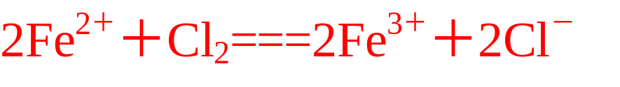

Slide 7
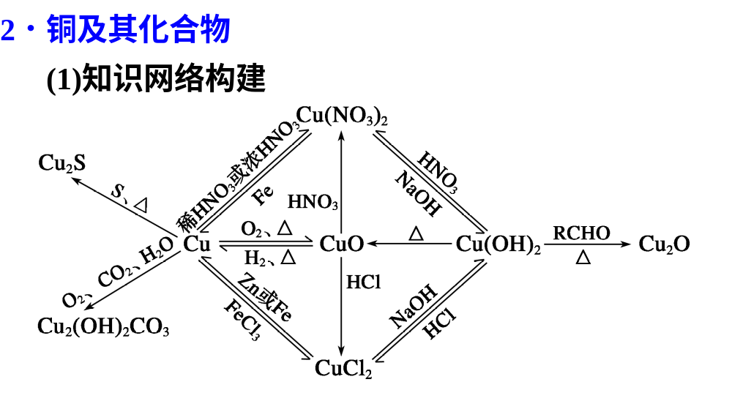

Slide 8
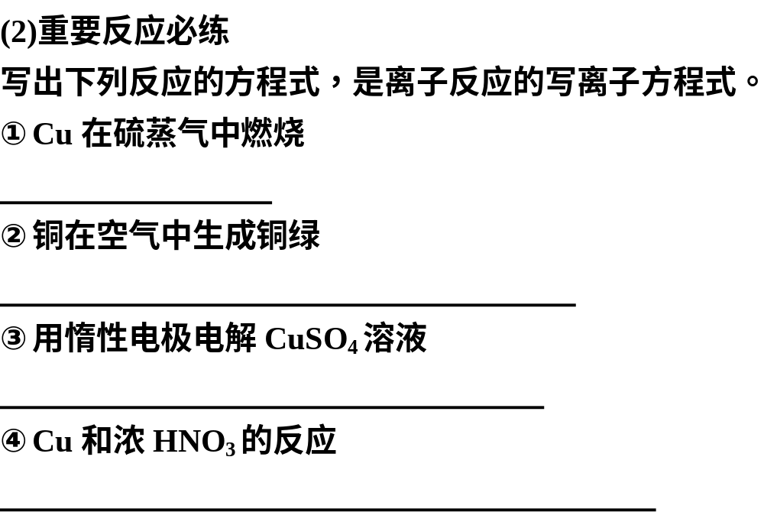
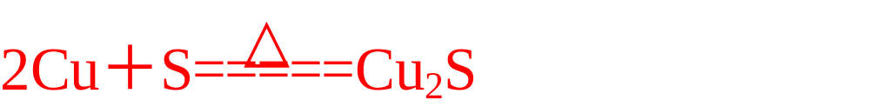
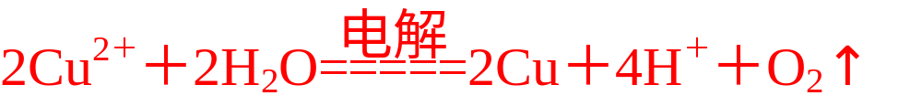

Slide 9
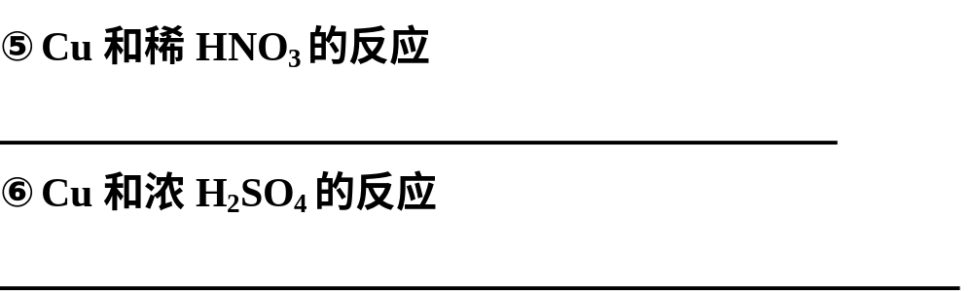
返回

Slide 10
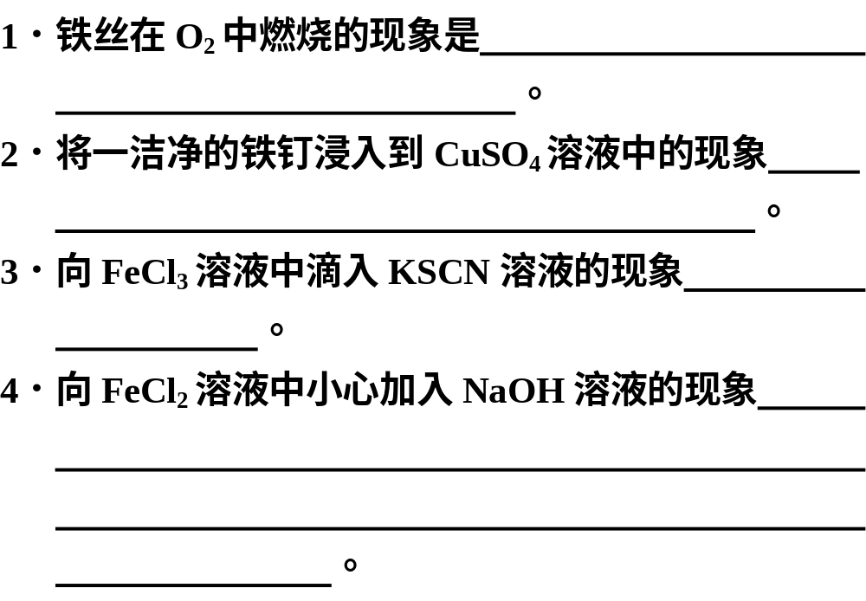
二、值得强化记忆的实验现象
剧烈燃烧，火星四射，
放出热量，生成黑色物质
铁钉
表面有红色物质附着，溶液颜色逐渐变浅
立即变成
血红色溶液
先生
成白色絮状沉淀，白色沉淀迅速变成灰绿色，最
后变成红褐色蓝色晶体逐渐变成白色粉末，且试
管中有液滴生成

Slide 11
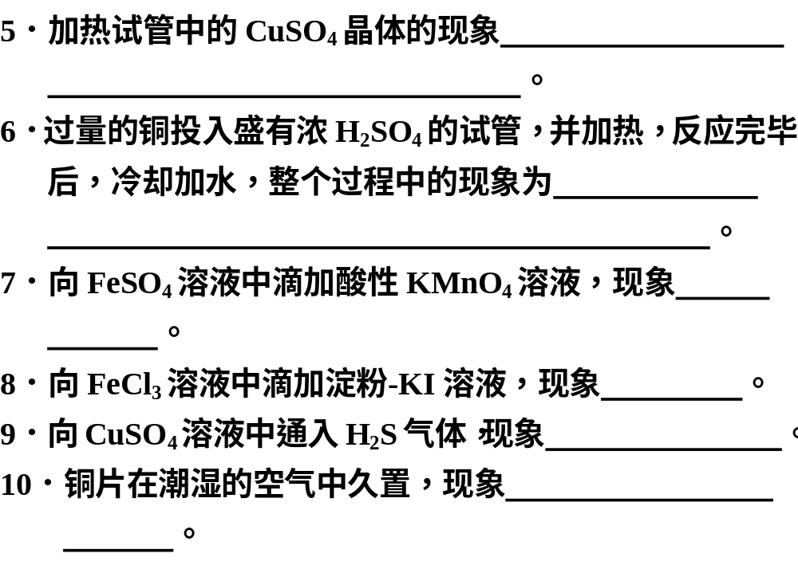
蓝色晶体逐渐变成
白色粉末，且试管中有液滴生成
铜部分溶解，
有刺激性气味的气体生成，加水后溶液呈蓝色
紫红
色褪去
溶液变蓝
有黑色沉淀生成
铜片表面有绿色铜
锈生成
返回

Slide 12
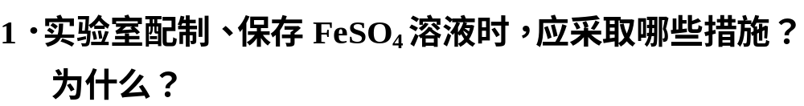
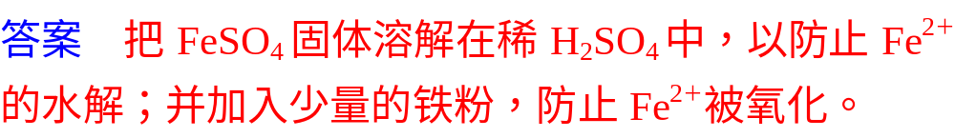
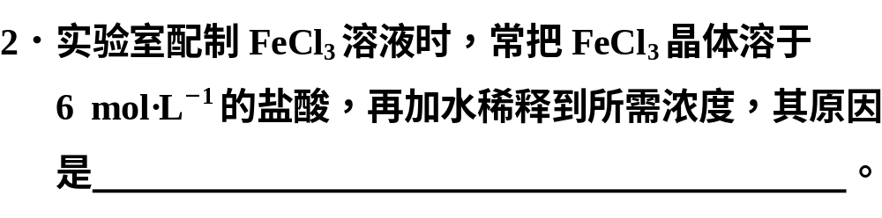
三、简答类语言规范再落实
为了抑制Fe^{3＋}的水解，防止生成Fe(OH)₃沉淀

Slide 13
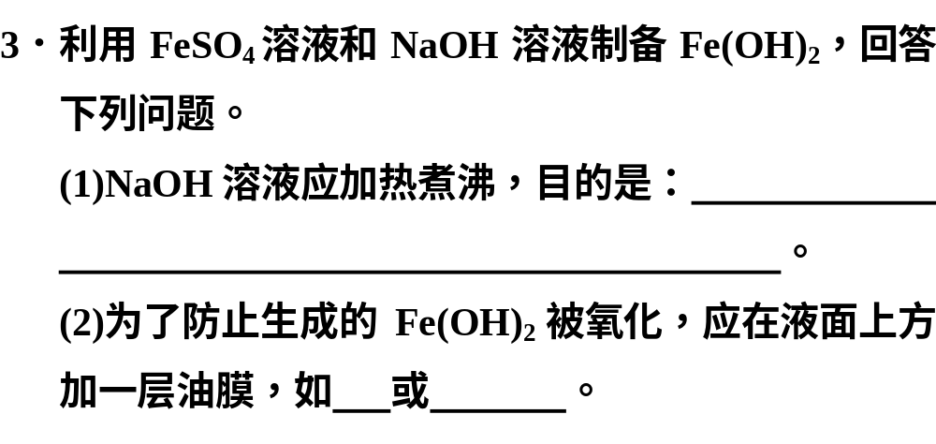
赶出溶解在溶
液中的氧气；防止生成的Fe(OH)₂被氧化
苯
植物油

Slide 14
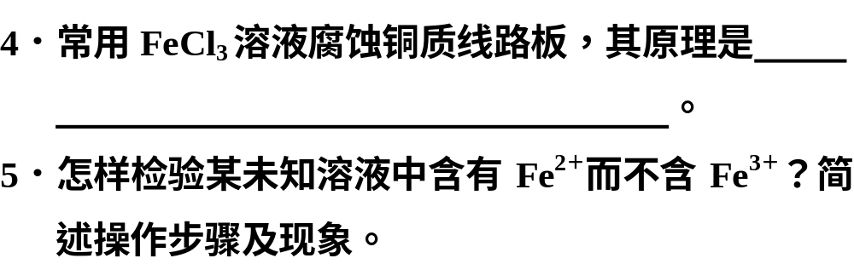
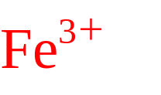
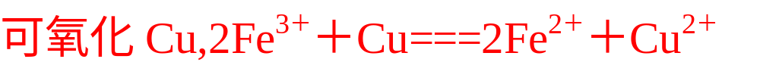
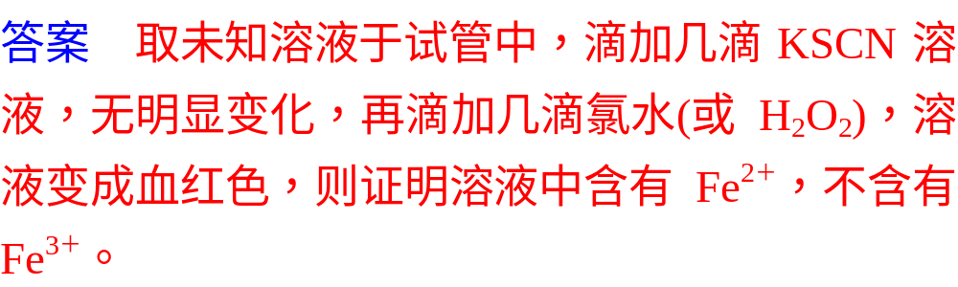

Slide 15
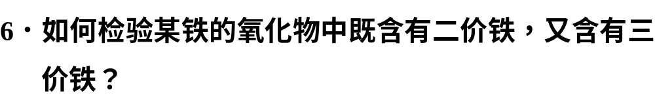
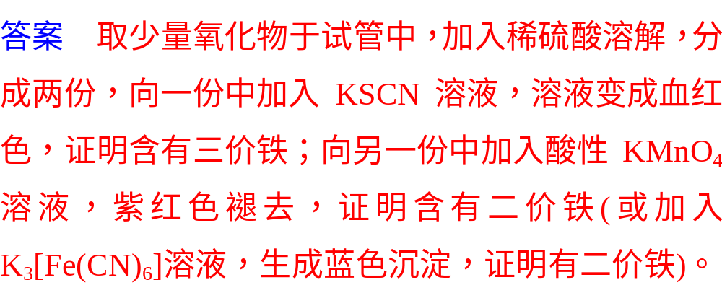

Slide 16
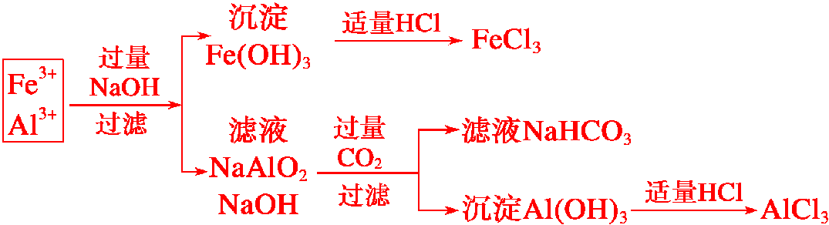
答案

Slide 17
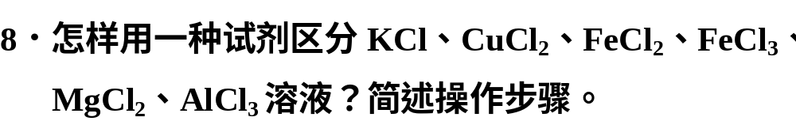
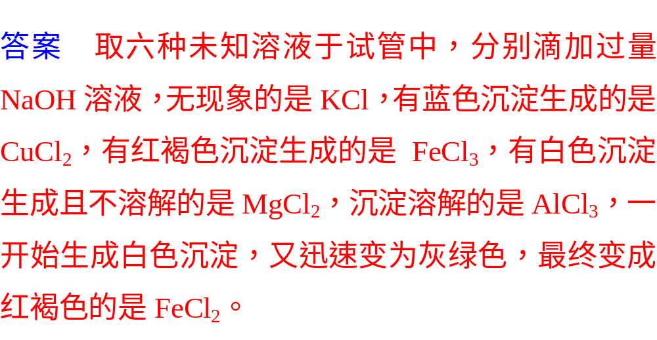
返回

